Slide 1
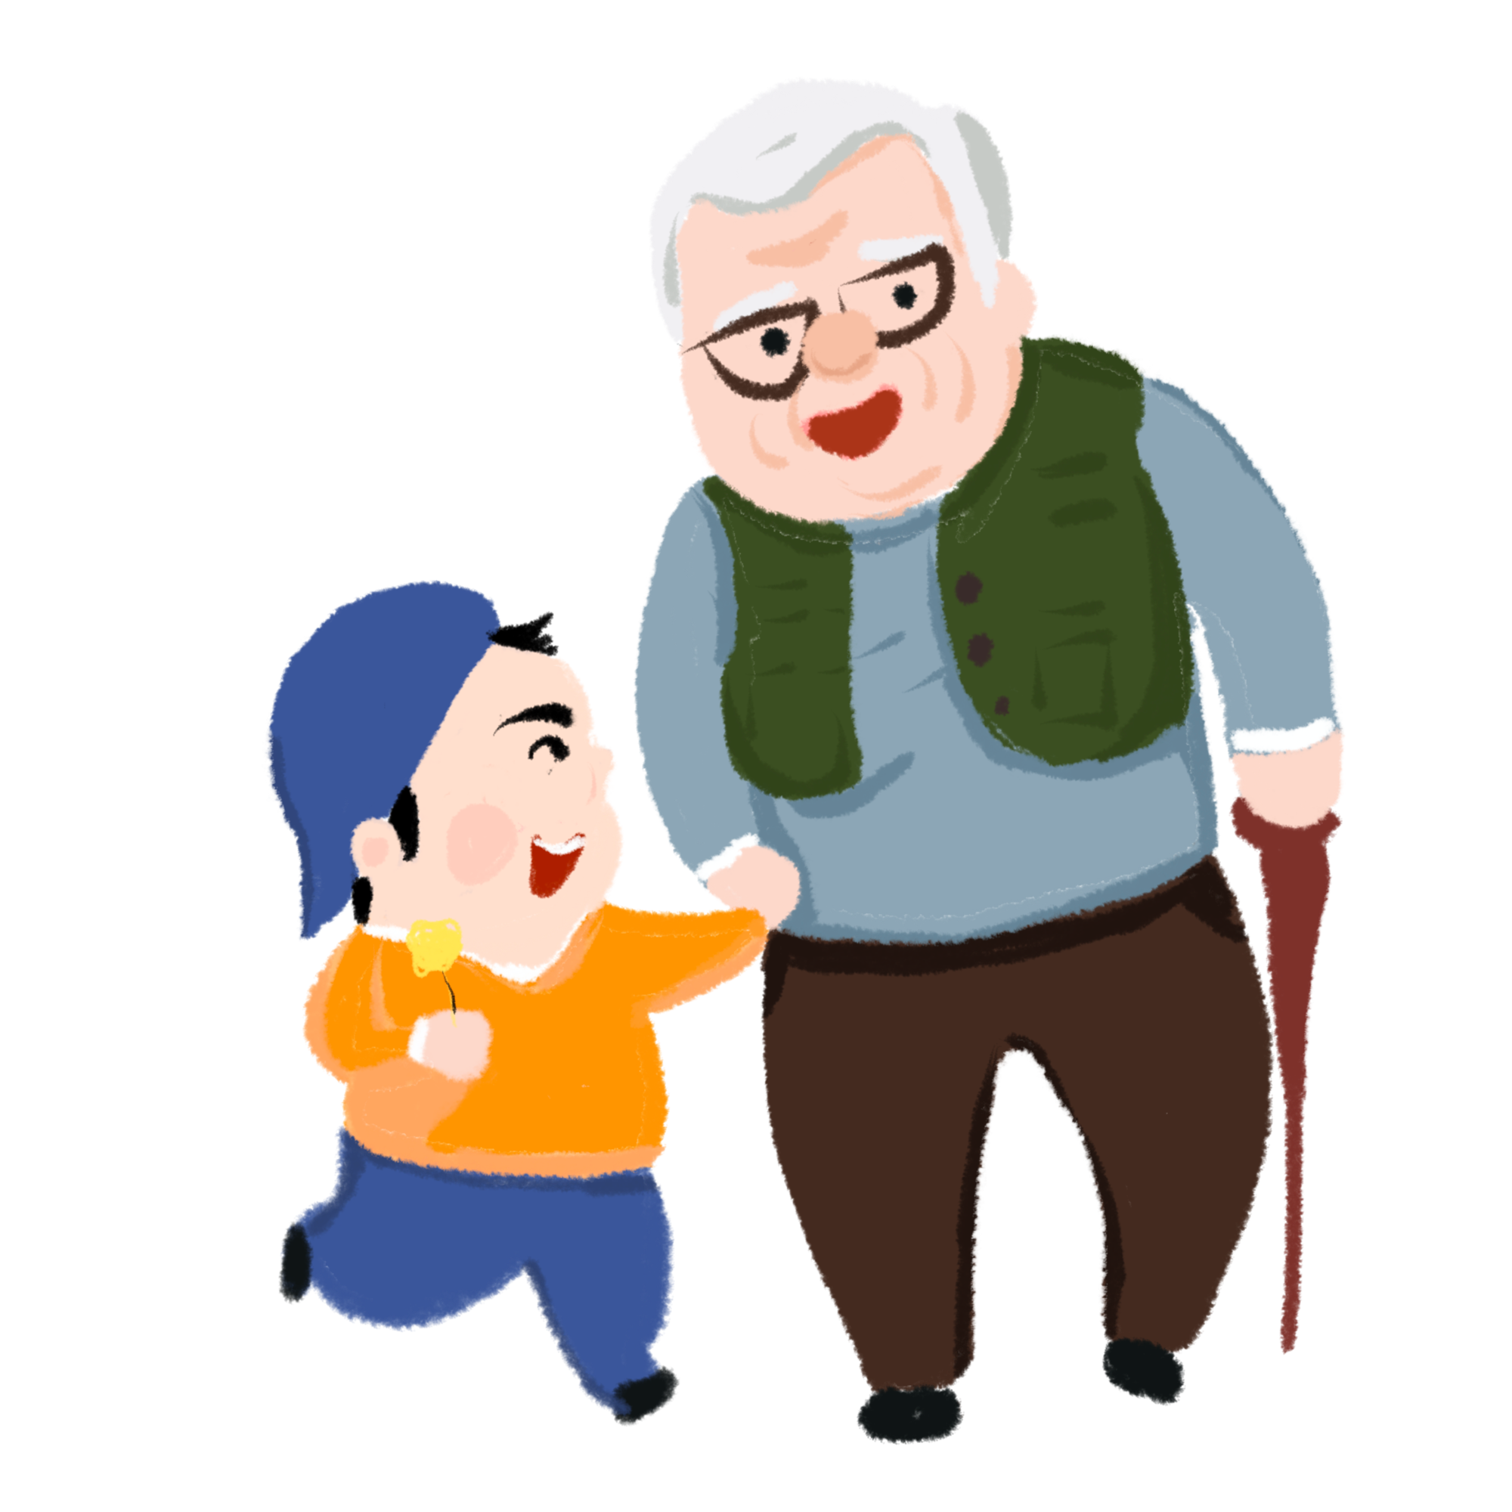
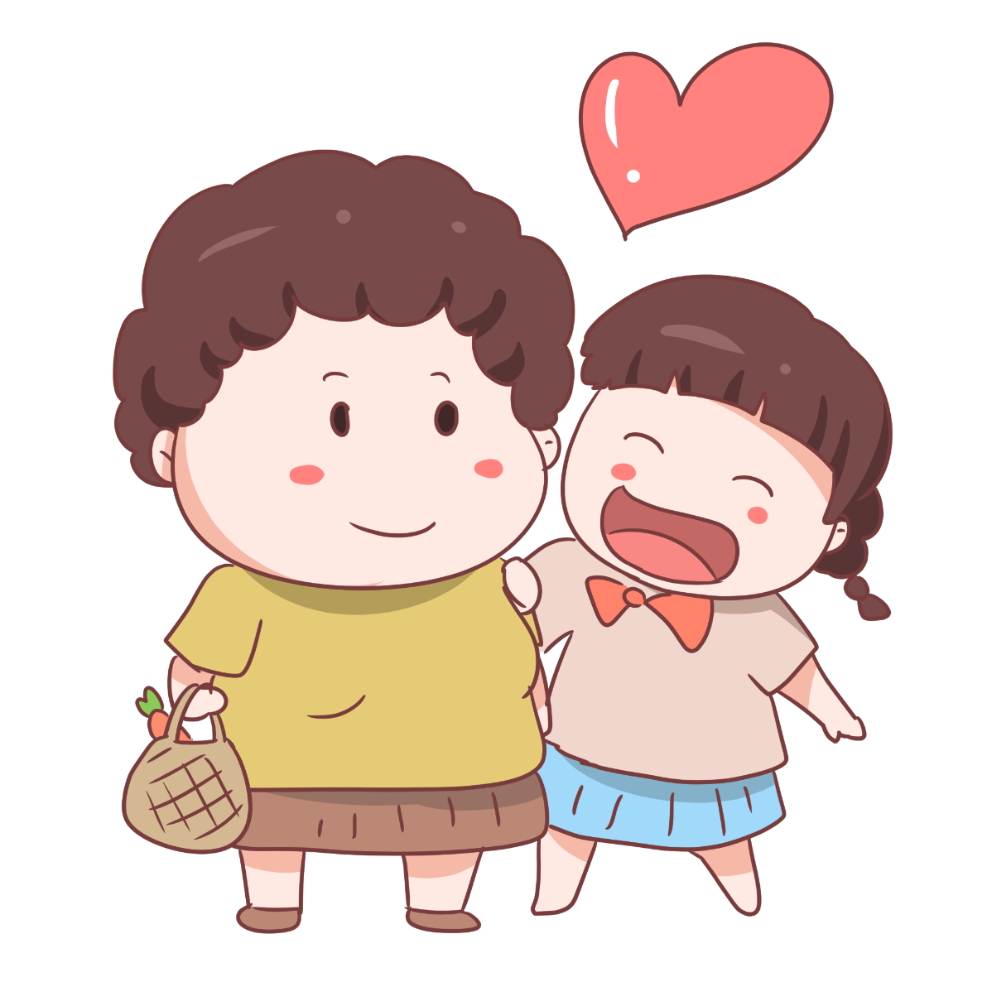
Thứ năm ngày 31 tháng 10 năm 2024
IBAOTU.COM

Slide 2
Nhận biết được biểu hiện và ý nghĩa của việc quan tâm, chăm sóc ông bà.
Thể hiện sự quan tâm, chăm sóc ông bà bằng những việc làm phù hợp với lứa tuổi.
Thực hiện được những việc làm thể hiện tình yêu thương đối với ông bà.
Thực hiện được những việc đồng tình với thái độ thể hiện yêu thương đối với ông bà.
Lễ phép, vâng lời ông bà ; hiếu thảo với ông bà.

Slide 5
Khi nào em thấy bà rất vui?
Tuần vừa qua, em đã làm những việc gì đem lại niềm vui cho ông bà?

Slide 6
Kết
luận
Ông bà luôn cần sự quan tâm chăm sóc của con cháu. Bài hát này giúp em nhận biết biểu hiện của sự quan tâm, chăm sóc ông bà.

Slide 8
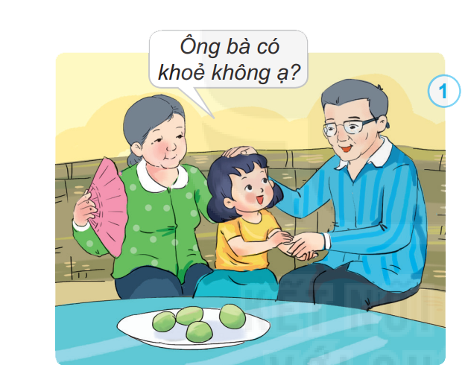
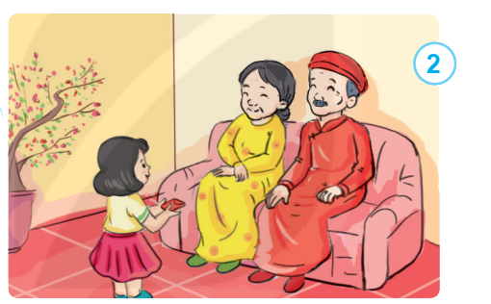
Bạn nhỏ dưới đây đã làm gì để thể hiện sự quan tâm, chăm sóc ông bà?
Bạn chúc tết ông bà khỏe mạnh sống lâu.
Bạn hỏi thăm sức khỏe ông bà

Slide 9
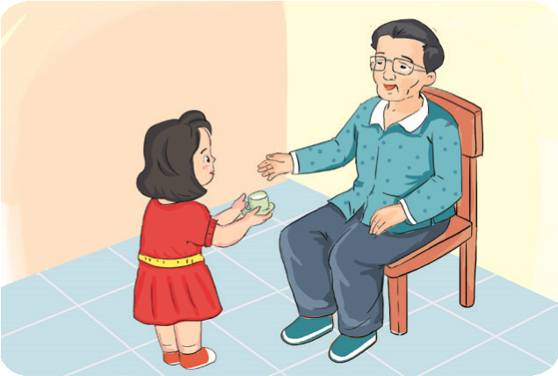
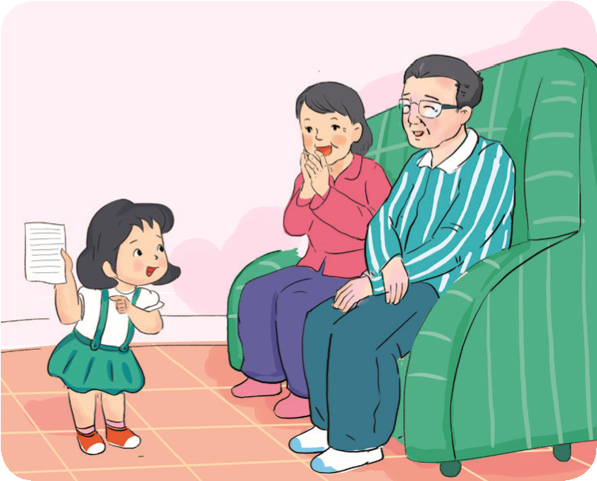
Bạn nhỏ dưới đây đã làm gì để thể hiện sự quan tâm, chăm sóc ông bà?
Bạn mời ông uống nước.
Bạn khoe ông bà vở tập viết, được cô khen viết đẹp.

Slide 10
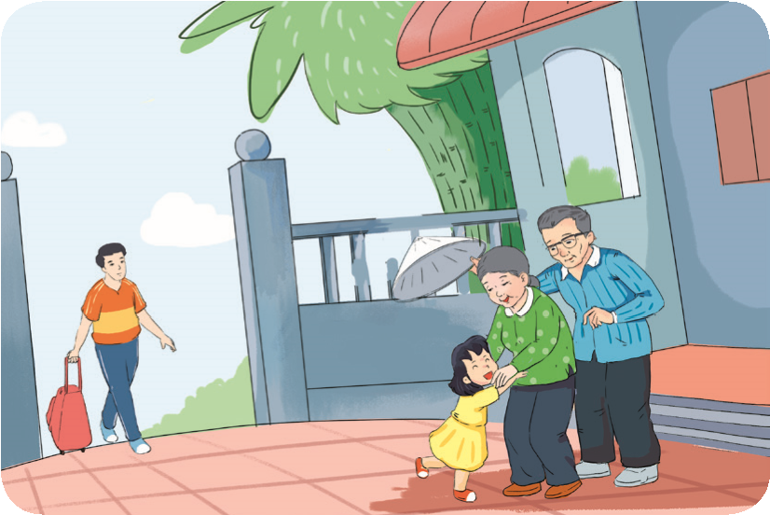
Bạn nhỏ dưới đây đã làm gì để thể hiện sự quan tâm, chăm sóc ông bà?
Bạn nhỏ cùng bố về quê thăm ông bà

Slide 11
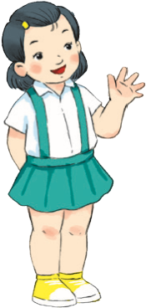
Vì sao cần quan tâm, chăm sóc ông bà?
Em đã quan tâm, chăm sóc Ông Bà bằng những việc làm nào?

Slide 12
Cùng nhau chia sẻ

Slide 13
Những việc làm thể hiện sự quan tâm, chăm sóc ông bà, hỏi thăm sức khỏe Ông Bà, chăm sóc ông bà khi ốm, chia sẻ niềm vui với ông bà, nói những lời yêu thương đối với ông bà.

Slide 15
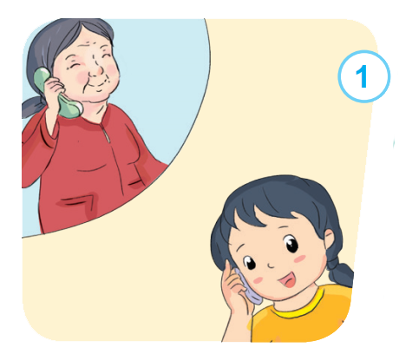
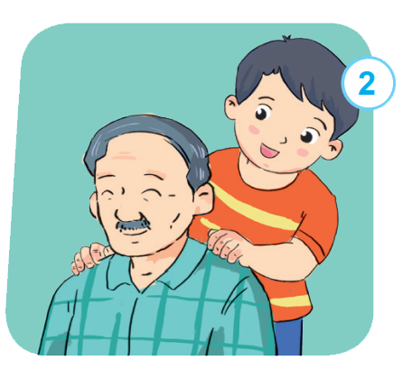
Việc nào nên làm? Việc nào không nên làm? Vì sao?
Bạn gọi điện hỏi thăm sức khỏe ông bà.
Bạn quan tâm, bóp vai cho ông

Slide 16
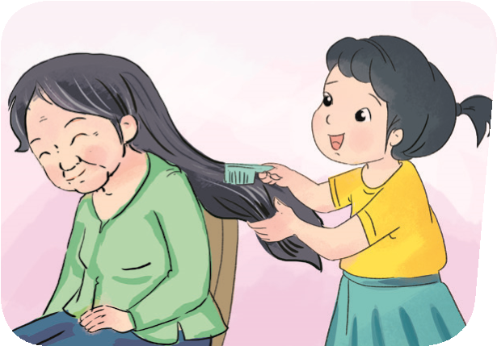
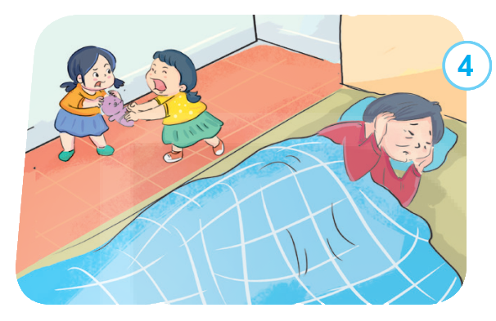
Việc nào nên làm? Việc nào không nên làm? Vì sao?
3
Bạn quan tâm, chải tóc cho bà
Bà ốm, hai chị em không thăm hỏi, lại cãi nhau cho bà mệt thêm.

Slide 17
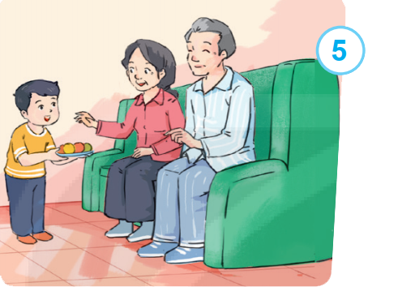
Việc nào nên làm? Việc nào không nên làm? Vì sao?
Bạn bê đĩa hoa quả lễ phép mời ông bà.

Slide 18
Thường xuyên hỏi thăm sức khỏe, bóp vai cho Ông, chải tóc cho Bà, lễ phép mời Ông Bà ăn hoa quả… thể hiện sự quan tâm chăm sóc Ông Bà. Hành vi hai chị em cãi nhau ầm ĩ bên giường Bà ốm là biểu hiện sự thờ ơ chưa quan tâm tới Ông Bà.

Slide 19
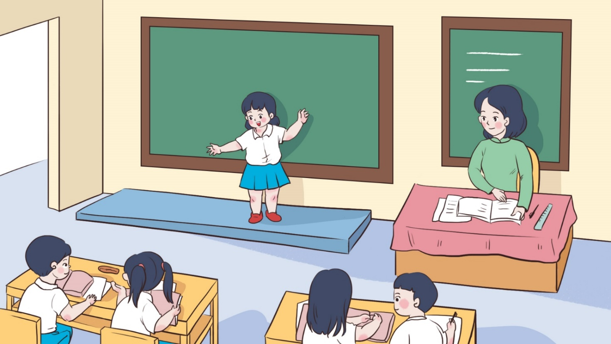
Em đã quan tâm, chăm sóc ông bà bằng những việc làm nào?

Slide 21
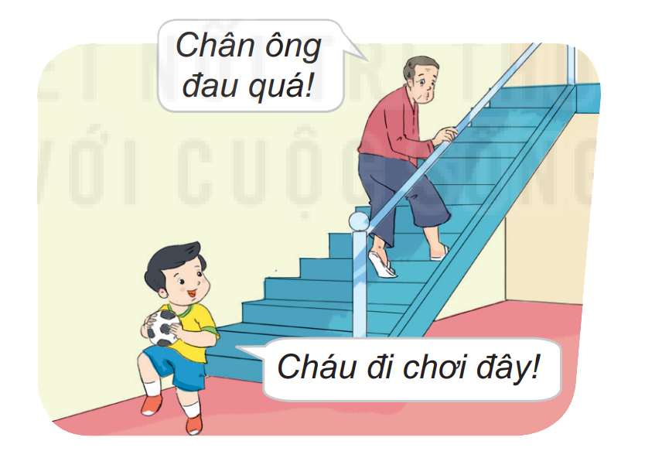
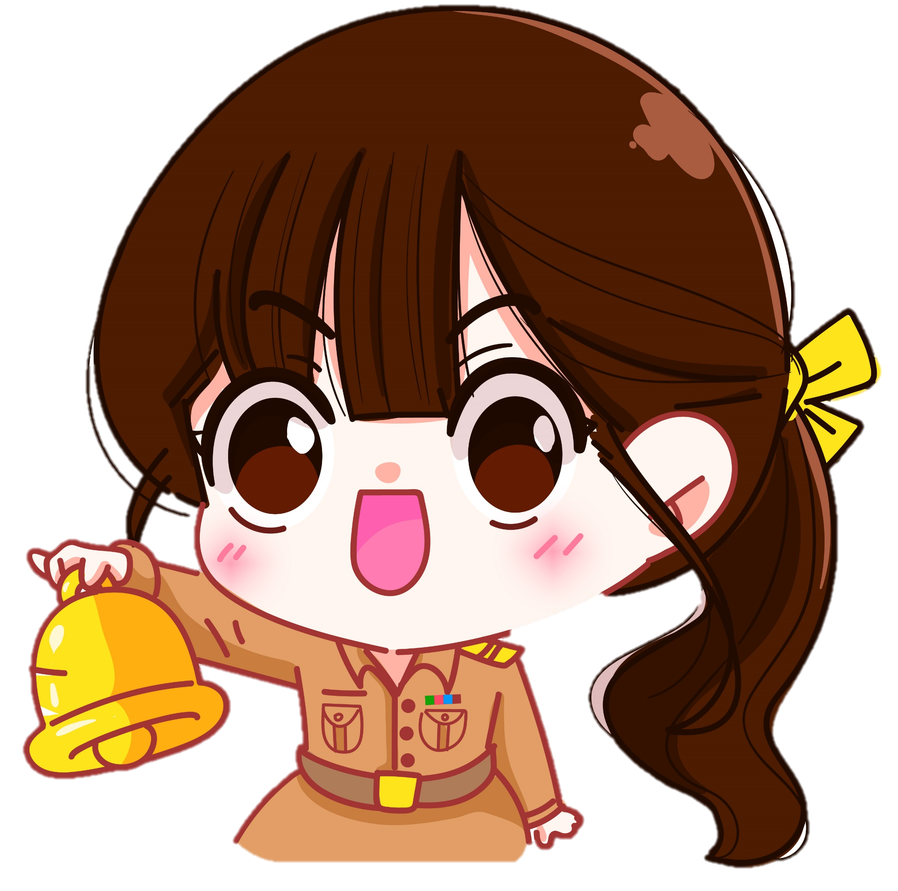
Em có lời khuyên gì dành cho bạn?
Em nên hỏi han quan tâm dìu dắt ông lên cầu thang, không nên vô tâm bỏ đi chơi như vậy.

Slide 22
Tình huống 1:
Bà bị ốm, Em làm gì để chăm sóc bà?
Tình huống 2:
Ăn cơm xong, Mẹ lấy trái cây lên, em làm gì để thể hiện sự quan tâm đối với Ông Bà?

Slide 23
HOẠT ĐỘNG NHÓM 4
- Đại diện nhóm bốc thăm tình huống.
- Các nhóm thực diện sắm vai với tiêu chí được chọn trở thành “Diễn viên xuất sắc” của lớp:
Cách xử lý tình huống phù hợp.
Biểu cảm gương mặt phù hợp với tình huống.
Nét diễn đa dạng, sáng tạo.

Slide 24
Tiêu chí:
Nét mặt của các diễn viên nhí.
Cử chỉ của các diễn viên nhí.
Giọng điệu phù hợp với tình huống.
Cách giải quyết tình huống hợp lý.

Slide 25
Em có thể làm được nhiều việc thể hiện sự quan tâm, chăm sóc Ông bà, thường xuyên gọi điện thăm hỏi sức khỏe Ông Bà (nếu không sống cùng Ông Bà), mời Ông Bà ăn hoa quả, nước, chia sẻ niềm vui của mình đối với Ông Bà,…

Slide 26
Quan tâm, chăm sóc ông bà
Biết ơn, hiếu thảo – em là cháu ngoan

Slide 27
Notes:
Hương Thảo – zalo 0972115126

